Slide 1
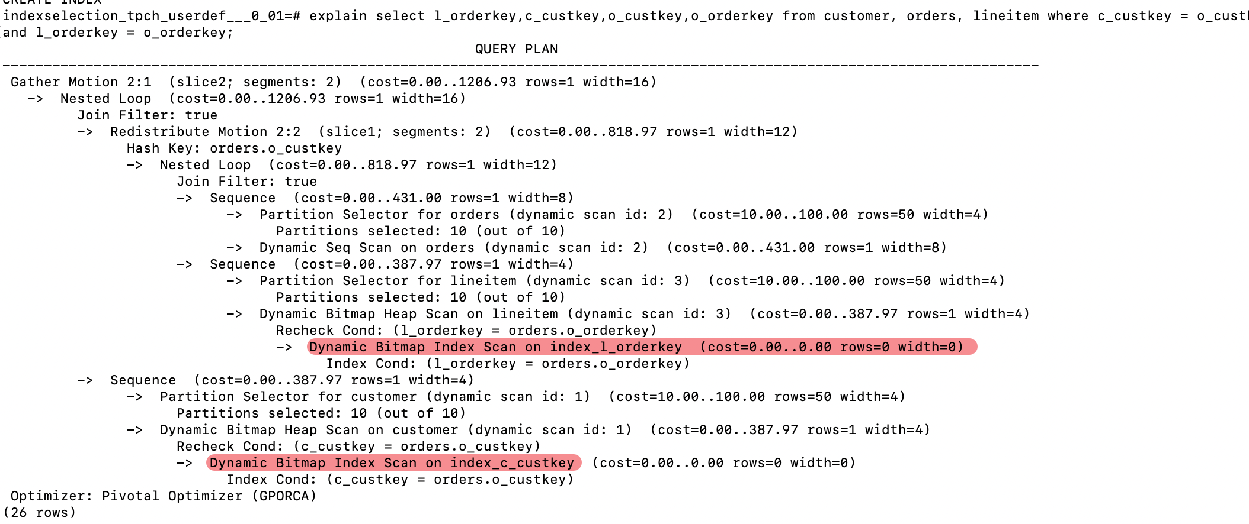
模拟分布式数据库处理Hash Join难题的解决思路
首先，需要明确Greenplum数据库是否会在hash join时使用到索引，因为我们研究的是索引的效果，如果其在hash join的时候不使用索引我们就可以直接忽略这个问题。
不幸的是，可以看到其在join操作的时候使用了索引来加速查询。

Slide 2
模拟分布式数据库处理Hash Join难题的解决思路
2.使用模拟的方式改写sql，从而模拟实现每个节点保留符合条件的records的效果。具体操作如下：
对于一个含有join操作的语句：
  SELECT * FROM c, o, l
  WHERE c_custkey = o_custkey AND l_orderkey = o_orderkey
诉求：
在子表中保留所有满足全局要求的item
c_custkey
…
9
…
…
o_custkey | o_orderkey
… | …
9 | 101
… | …
9 | 35
l_orderkey
101
35
…
…
对于节点X，c表要保留custkey与o表中custkey相同的项，即执行语句：
SELECT * FROM c_X, o, l
WHERE c_custkey_X = o_custkey AND l_orderkey = o_orderkey
BLOCK X

Slide 3
模拟分布式数据库处理Hash Join难题的解决思路
2.使用模拟的方式改写sql，从而模拟实现每个节点保留符合条件的records的效果。具体操作如下：
对于一个含有join操作的语句：
  SELECT * FROM c, o, l
  WHERE c_custkey = o_custkey AND l_orderkey = o_orderkey
诉求：
在子表中保留所有满足全局要求的item
c_custkey
…
9
…
…
o_custkey | o_orderkey
… | …
9 | 101
… | …
9 | 35
l_orderkey
101
35
…
…
对于节点X，o表要保留custkey与o表中custkey相同的项，即执行语句：
SELECT * FROM c, o_X, l
WHERE c_custkey = o_custkey_X AND l_orderkey = o_orderkey_X
BLOCK X

Slide 4
模拟分布式数据库处理Hash Join难题的解决思路
2.使用模拟的方式改写sql，从而模拟实现每个节点保留符合条件的records的效果。具体操作如下：
对于一个含有join操作的语句：
  SELECT * FROM c, o, l
  WHERE c_custkey = o_custkey AND l_orderkey = o_orderkey
诉求：
在子表中保留所有满足全局要求的item
对于节点X，l表要保留custkey与o表中custkey相同的项，即执行语句：
SELECT * FROM customer, orders, lineitem
WHERE (c_custkey= o_custkey AND l_orderkey _X = o_orderkey)

